Slide 1
Портфолио воспитателя МДОУ Детский сад №6 с. Аргаяш Байгильдиной Альбины Уеловны

Slide 2
Сведения о педагоге
Ф.И.О. Байгильдина Альбина Уеловна
Место работы Муниципальное дошкольное образовательное учреждение Детский сад №6 с. Аргаяш
Должность Воспитатель
Общий стаж работы 6 лет
Стаж работы в данной должности 2 года
В данном учреждении 2 года

Slide 3
Сведения об образовании
Диплом с отличием ОК №04014 от 20 июня 2013 г. об окончании ФГБОУ ВПО «Башкирский государственный университет» по специальности «Педагогика и психология»
Присвоена квалификация «Педагог-психолог»

Slide 4
Курсы профессиональной подготовки
Свидетельство №858 от 07 июля 2013 г.
Сибайский институт (филиал) ФГБОУ ВПО «Башкирский государственный университет» по программе «Психологическое консультирование»
Присвоена квалификация «психолог-консультант»

Slide 5
Сведения о повышении квалификации
Удостоверение о повышении квалификации № 10007 от 17 ноября 2014 г.
Институт дополнительного образования и профессионального обучения ФГБОУ ВПО «Челябинский государственный педагогический университет»
Программа «Организация образовательного процесса в дошкольных образовательных организациях в условиях введения федеральных государственных образовательных стандартов»

Slide 6
Сведения о повышении квалификации
Удостоверение о повышении квалификации №007801 от 19 мая 2015 г.
ГБОУ ДПО «Челябинский институт переподготовки и повышения квалификации работников образования»
Программа «Русский язык как государственный»

Slide 7
Участие в вебинарах
Новые пособия издательства Просвещение для реализации ФГОС ДО (на примере программы «Радуга»)
Реализация ФГОС ДО средствами примерной основной образовательной программы «Радуга»

Slide 8
Участие в вебинарах
Организация методической работы по программе «Радуга» в соответствии с ФГОС ДО
Особенности взаимодействия педагогического коллектива с семьями воспитанников в контексте ФГОС ДО

Slide 9
Участие в вебинарах
Начинаем учебный год с «Радугой»: практические советы для педагогов ДОО
Метод проектов в образовательной деятельности ДОО

Slide 10
Участие в вебинарах
Дошкольник: образование и развитие, особенности общения. Ранний возраст: 2- 3 года
Реализация индивидуального подхода в системе дошкольного образования

Slide 11
Участие в вебинарах
Дошкольник: образование и развитие, особенности общения. Младший дошкольный возраст: 3- 4 года
Дошкольник: образование и развитие, особенности общения. Средний дошкольный возраст: 4- 5 лет

Slide 12
Участие в вебинарах
Дошкольник: образование и развитие, особенности общения. На пороге школы: 6 – 7 лет
Дошкольник: образование и развитие, особенности общения. Старший дошкольный возраст: 5 – 6 лет

Slide 13
Участие в вебинарах
Развитие словесного творчества на групповых занятиях со старшими дошкольниками
Активизация внимания и памяти у детей с ОВЗ как базовая предпосылка при формировании навыков чтения и письма

Slide 14
Участие в вебинарах
Профилактическая работа по нарушению письменной речи у детей с речевыми расстройствами
Традиционные и инновационные приёмы активизации фонематического восприятия у детей с особенностями развития

Slide 15
Участник круглого стола «Обмен методическими разработками как трансляция педагогического опыта на Всероссийском уровне»
Участник Всероссийской конференции работников дошкольной сферы образования «Методические разработки работников образовательной сферы. Проблемы доступности и сопровождения»

Slide 16
МОИ ДОСТИЖЕНИЯ

Slide 17
Благодарственное письмо за добросовестный труд, ответственность, участие в общественной жизни ДОУ и любовь к детям Заведующий МДОУ Детский сад №6 с. Аргаяш 2013 г

Slide 18
Благодарность за вклад в развитие образовательного учреждения Депутат Государственной Думы РФ 2015 г

Slide 19
Грамота за добросовестный труд и успехи в профессиональной деятельности Управление образования Аргаяшского района 2015 г

Slide 20
Благодарственное письмо за участие в благотворительном проекте
«Тепло в дар»
2015 г

Slide 21
Участие в профессиональных конкурсах
Диплом победителя II степени Всероссийского педагогического марафона «Моя профессия – Воспитатель»
Номинация: методическая разработка занятия
Конспект занятия в старшей группе «К нам летит метеорит»
2014 г

Slide 22
Диплом победителя I место
Всероссийское тестирование «ФГОС ДО: требования, структура, реализация»
2015 г

Slide 23
Диплом победителя II место
Международная олимпиада для педагогов
«Профессиональная компетентность педагога ДОУ»
2015 г

Slide 24
Достижения воспитанников
Благодарственное письмо за подготовку победителя
Диплом победителя всероссийской викторины для дошкольников «В мире сказок»

Slide 25
Достижения воспитанников
Диплом педагога, подготовившего победителя
Диплом победителя всероссийской занимательной викторины «Времена года - Ноябрь»

Slide 26
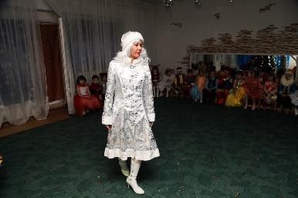
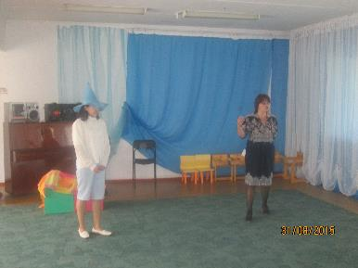
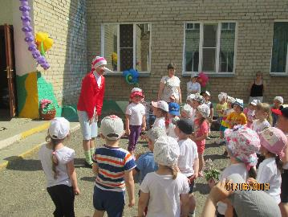
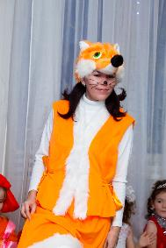
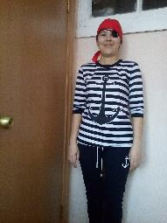
Да, я актриса многих ролей…

Slide 27
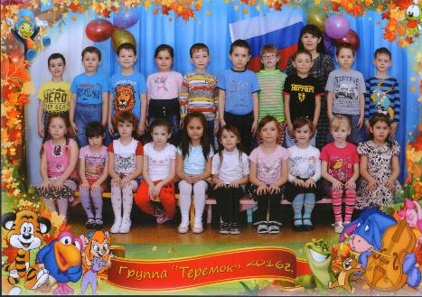
Но главная роль – заменять матерей

Slide 28
Спасибо за внимание!

